Slide 1



Organised By
Financement du Commerce Maersk
Guichet Unique: Circulation des marchandises et de l’argent
Vipul Sardana
10 Fév, 2017
09-11 February, 2017
Grand Copthorne, Singapore

Slide 2


La structure du commerce modern paraît compliquée pour la navigation des petites équipes
Relations Complexes
Ressources Gaspillées
Perte de temps
Absence de statut
Termes Non Favorables
Lourdes Garanties
=
Flow of Money
Flow of Goods
page 1

Slide 3
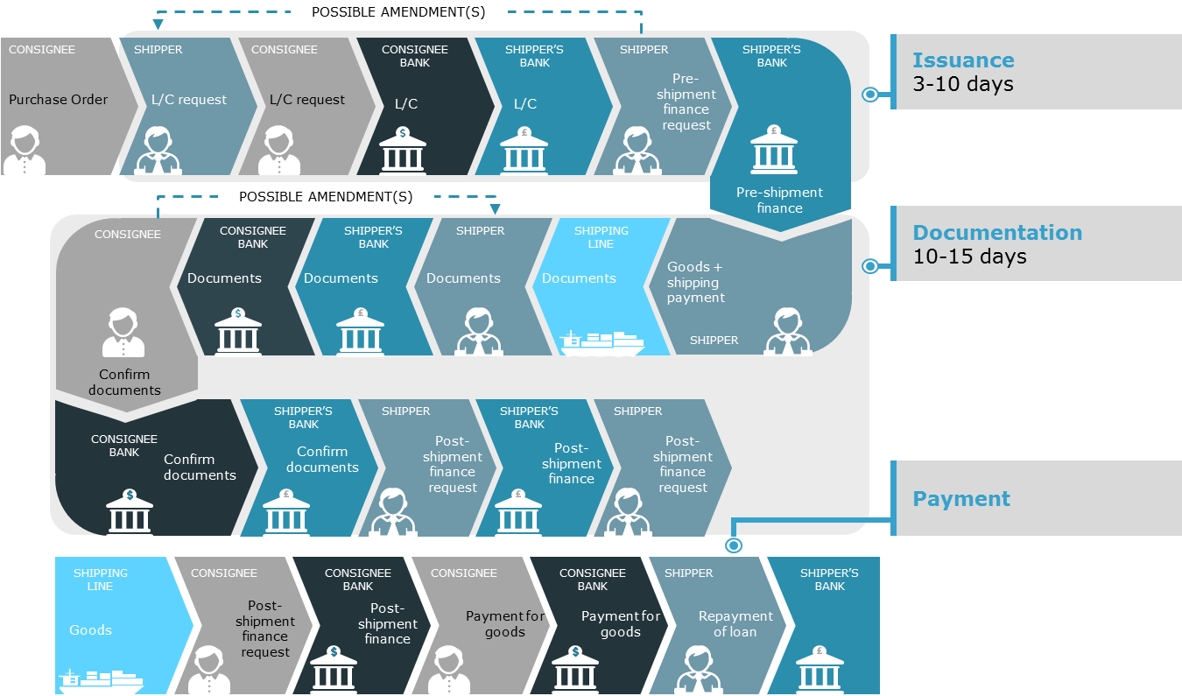
Maersk Line peut appliquer des solutions plus simples et sécurisées afin que le financement du commerce vous soit profitable
CONSIGNEE
SHIPPER
MAERSK LINE
SHIPPER
MAERSK LINE
CONSIGNEE
MAERSK LINE
Purchase Order
Finance request
Payment for goods
Financing
Goods
Goods
Goods
We want to partner with you to simplify your trade finance process
page 2

Slide 4

Nous savons ce qui est nécessaire pour une saison de noix de cajou brutes 2017 réussie
Le Parcours vers les 1,5 Milliards USD *
Durées de prêts acceptables pour couvrir les termes d’achat
Extension des limites ad hoc pour une courte saison de production
Temps de Transit Acceptable
Fonds de roulement pour l’approvisionnement et la transformation
Disponibilité d’espace pour embarquement
Accès aux Conteneurs pour le remplissage
* USD 1.5 Bn is the total expected market for raw cashew nut cross border trade in the 2017 season
page 3

Slide 5




Offre de Produits pour le financement du commerce
OFFRE ACTUELLE DE PRODUITS
VARIATIONS DE PRODUITS –
Toute Combinaison
FINANCEMENT AVANT EXPEDITIONS
Usance
Paiement reçu après liberation des marchandises conformément aux termes du contrat et du PO
Sans Usance
Paiement à vue
Marchandises libérées après reception du paiement
Par recours
En cas de non-paiement par l’acheteur, l’exportateur paye
Sans recours
Paiement garanti à l’exportateur, en cas d’insolvabilité de l’acheteur
PRE SHIPMENT FINANCING
page 4

Slide 6
We have an instant Export Finance upto 50 K USD
Product
Post shipment finance transactions on CAD basis
Salient features
Minimal documentation (The only financial doc we are asking is latest audited financials)
Eligibility criteria *
  Basic financial checks
  Credit limit upto 50 K USD
Digital process– Completely paperless
* Terms and conditions apply
page 5

Slide 7
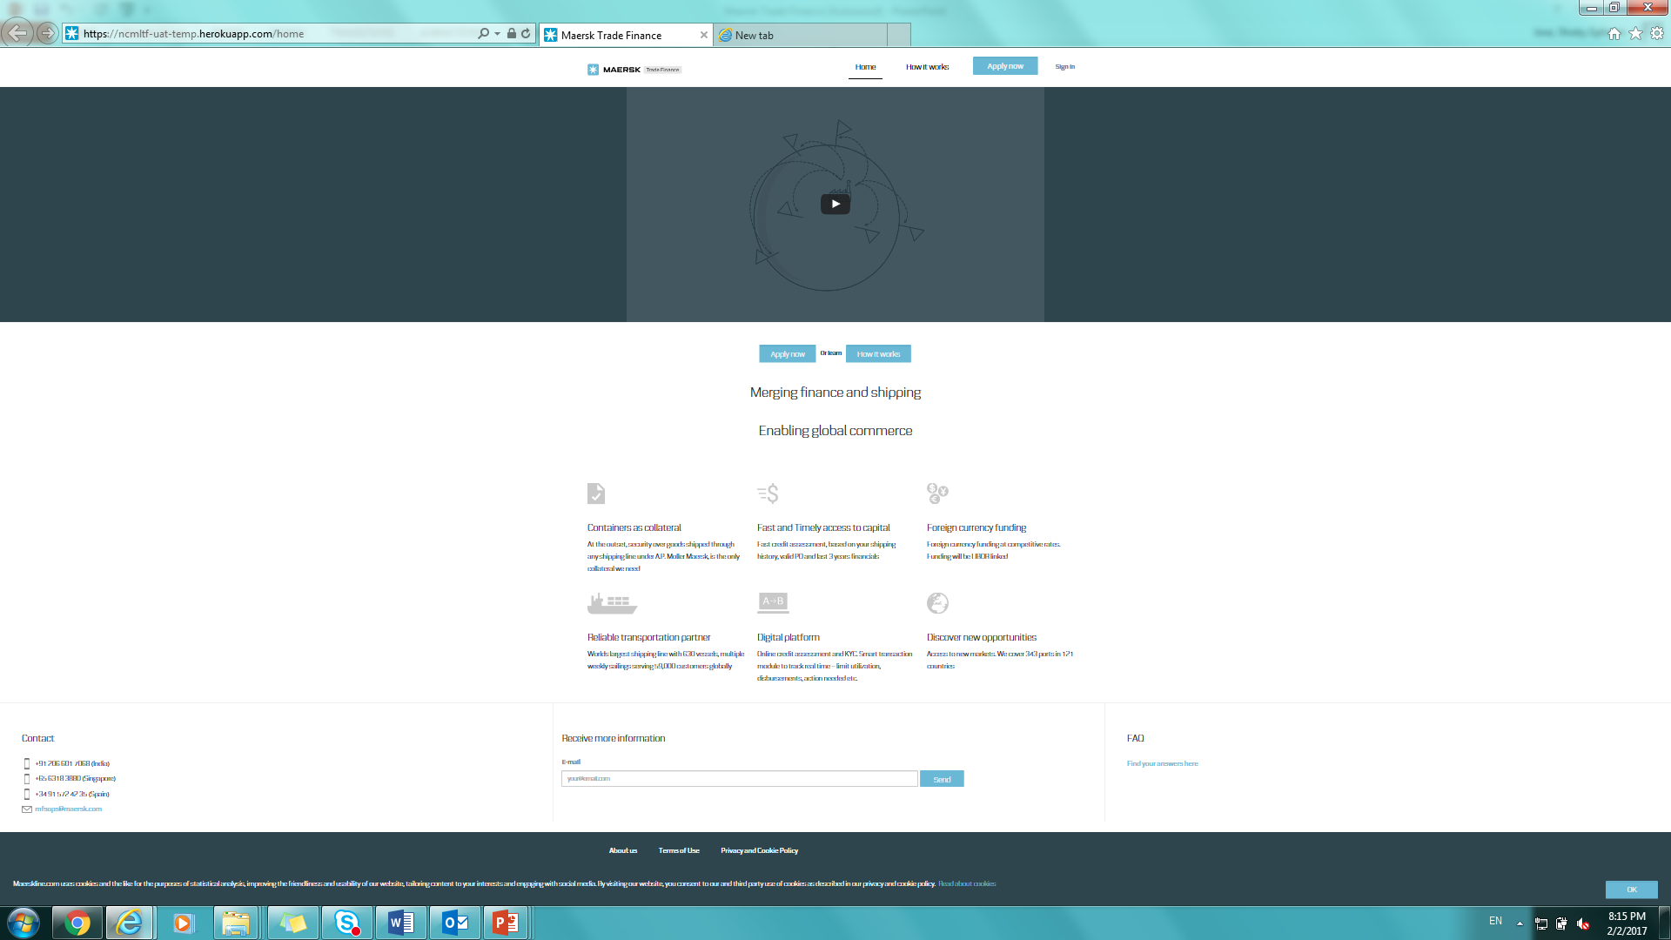
Pour tous les autres produits, veuillez visiter fs.maerskline.com.. Et souscrire:
Nous avons besoin des états financiers audités des 3 dernières années (bilan et P&L) soumis de façon digitale et d’un formulaire d’information financière en ligne
page 6

Slide 8
Contacts de Maersk Line:
Vipul Sardana
Head Trade Finance
Maersk Global Service Centres
3RD Floor, Prudential Building,
Central Avenue Road,
Hiranandani Business Park
Powai,Mumbai 400076.
Telephone +91 22 33409655
Mobile +91 99 30360618
E-mail: Vipul.sardana@maersk.com
Benjamin Hadfield
Country Representative
Maersk Trade Finance
Maersk Singapore Pte Ltd
200 Cantonment Road
#10-00 Southpoint
Singapore 089763
Telephone +65 63183880
Mobile +65 91724703
E-mail: Benjamin.hadfield@maersk.com
Mayur Chawda
Business Development Manager
Maersk Trade Finance
Maersk Singapore Pte Ltd
200 Cantonment Road
#10-00 Southpoint
Singapore 089763
Telephone +65 63183800
Mobile +65 97204786
E-mail: mayur.chawda@maersk.com
Kanishka Chaudhary
Head - Finance
Maersk Global Service Centres
3RD Floor, Prudential Building,
Central Avenue Road,
Hiranandani Business Park
Powai,Mumbai 400076.
Telephone +91 22 33409909
Mobile +91 98 20 568513
E-mail: Kanishka.Chaudhary@Maersk.com
page 7

Slide 9
Appendix

Slide 10

Procédure de financement Pre+Post Expédition
Aperçu Approfondi: Circulation des Fonds et des Marchandises
Expéditeur
3. Embarquement, Evaluation et Contrat du Crédit
Maersk Trade Finance
4. Requête pour le déboursement
5. Paiement:80% de la valeur de la cargaison
Maersk Line
6. Manufacture & expedition de marchandises
9. Paiement de (20% min. des charges d’intérêts)
1. Contract
2. PO
Acheteur
7. Paiement des marchandises càd. 100% de la valeur de la cargaison
8. Maersk Line livre les marchandises
page 11

Slide 11
Procédure de financement après Expédition
Aperçu Approfondi: Circulation des fonds et marchandises
Expéditeur
3. Requête pour le déboursement après livraison des marchandises
Maersk Line - Origine
4. Paiement:80% de la valeur de la cargaison
5. Ships goods
8. Paiement de (20% min. des charges d’intérêts)
1. Contrat
2. PO
Consignataire/ Acheteur
6. Paiement des marchandises i.e. 100% de la valeur de la caargaison*
7. Maersk Line livre les marchandises
page 12

